Slide 1
Direcciones IP
Propósito: comprender la manera en que se identifican las computadoras para comunicarse unas con otras.

Slide 2
bit
Las computadoras solo reconocen estímulos electrónicos como son presencia de corriente y ausencia de corriente.
El bit representa uno de esos estímulos electrónicos.
Los bit se representan utilizando el sistema binario (dígitos 0 y 1).
bit | indica
0 | ausencia de corriente
1 | presencia de corriente

Slide 3
Byte
Un Byte es la mínima unidad de medida de la memoria con la que representa un dato.
Un Byte es la unión de ocho bits.
Cada caracter (cualquier símbolo) ocupa un Byte de memoria.
Los caracteres numéricos ocupa un Byte de memoria.
 | 11010010
 | 0001101100101000111000111001

Slide 4
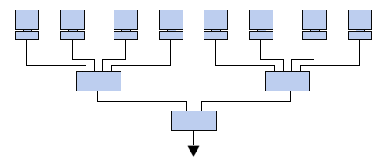
Dirección IP

Slide 5
¿Qué es una dirección IP?
Los equipos se comunican a través de Internet mediante el protocolo IP (Protocolo de Internet).

Slide 6
Este protocolo utiliza direcciones numéricas denominadas direcciones IP compuestas por cuatro números enteros (4 bytes) entre 0 y 255, y escritos en el formato xxx.xxx.xxx.xxx
Por ejemplo, 194.153.205.26 es una dirección IP en formato técnico.

Slide 7
Una dirección IP es una dirección de 32 bits, escrita generalmente con el formato de 4 números enteros separados por puntos.
Los equipos de una red utilizan estas direcciones para comunicarse, de manera que cada equipo de la red tiene una dirección IP exclusiva.

Slide 8
Los números de la izquierda indican la red y se les denomina netID (identificador de red).
Los números de la derecha indican los equipos dentro de esta red y se les denomina hostID (identificador de host).
Tomemos una red escrita 58.0.0.0 Los equipos de esta red podrían tener direcciones IP que van desde 58.0.0.1 a 58.255.255.254

Slide 9
Link para obtener la ip-de-sitios-web: http://www.hcidata.info/host2ip.htm

